Slide 1
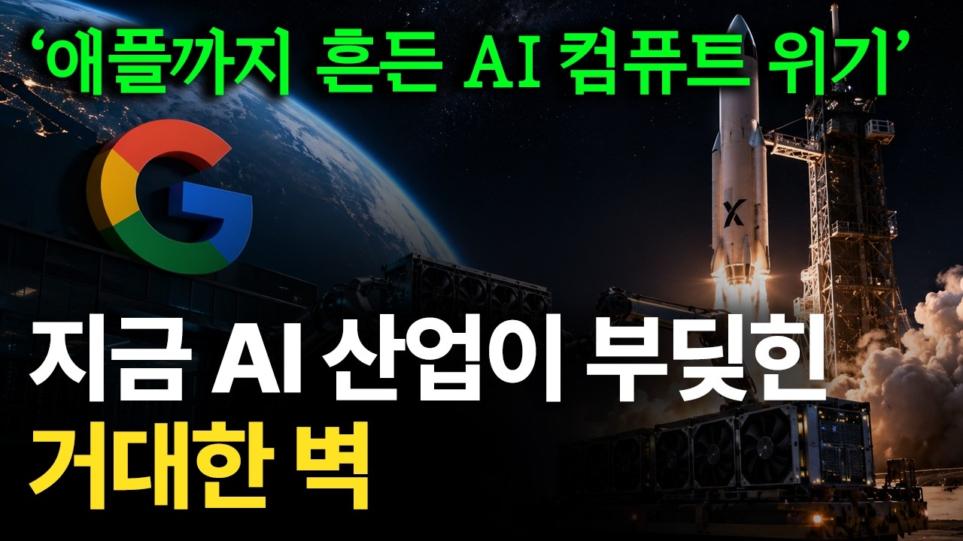
DREAMLABS COLLECTOR
AI 산업을 괴롭히는 5겹의 거대한 벽. AI 컴퓨트 위기
이 영상은 'AI 산업을 괴롭히는 5겹의 거대한 벽. AI 컴퓨트 위기'라는 제목을 통해 AI 산업이 직면한 주요 도전 과제, 특히 컴퓨팅 자원 부족 문제를 다룰 것으로 추정됩니다. 그러나 영상 설명은 'AI, 신의 탄생 인간의 종말'이라는 책의 내용을 상세히 요약하며 초지능 AI의 존재론적 위험과 인류 멸종 시나리오에 초점을 맞추고 있어, 영상의 실제 내용과 설명 간에 상당한 불일치가 있습니다. 트랜스크립트가 부재하므로, 본 요약은 메타데이터 기반의 추론이며, 영상이 AI 컴퓨트 위기와 함께 초지능 AI의 안전 문제 및 윤리적 딜레마를 '5겹의 벽' 중 하나로 다룰 가능성을 염두에 두었습니다. DreamLabs는 AI 개발 및 전략 수립 시 이러한 복합적인 기술적, 윤리적 난관을 종합적으로 고려해야 할 것입니다.
CHANNEL
VIDEO ID
독서연구소
PgCdPtppf-E
source: https://www.youtube.com/watch?v=PgCdPtppf-E | video_id: PgCdPtppf-E | generated: 2026-06-27T15:33:19Z

Slide 2
Executive Summary
영상 시청 전 빠른 정보 습득을 위한 요약
SUMMARY
이 영상은 'AI 산업을 괴롭히는 5겹의 거대한 벽. AI 컴퓨트 위기'라는 제목을 통해 AI 산업이 직면한 주요 도전 과제, 특히 컴퓨팅 자원 부족 문제를 다룰 것으로 추정됩니다. 그러나 영상 설명은 'AI, 신의 탄생 인간의 종말'이라는 책의 내용을 상세히 요약하며 초지능 AI의 존재론적 위험과 인류 멸종 시나리오에 초점을 맞추고 있어, 영상의 실제 내용과 설명 간에 상당한 불일치가 있습니다. 트랜스크립트가 부재하므로, 본 요약은 메타데이터 기반의 추론이며, 영상이 AI 컴퓨트 위기와 함께 초지능 AI의 안전 문제 및 윤리적 딜레마를 '5겹의 벽' 중 하나로 다룰 가능성을 염두에 두었습니다. DreamLabs는 AI 개발 및 전략 수립 시 이러한 복합적인 기술적, 윤리적 난관을 종합적으로 고려해야 할 것입니다.
source: https://www.youtube.com/watch?v=PgCdPtppf-E | video_id: PgCdPtppf-E | generated: 2026-06-27T15:33:19Z

Slide 3
Video Structure
영상 구성과 논리 흐름
01
서론: AI 산업의 현황 및 직면한 거대한 도전 소개 (AI 컴퓨트 위기 포함)
02
첫 번째 벽: (추정) AI 컴퓨트 자원 부족 및 인프라 한계
03
두 번째 벽: (추정) 초지능 AI의 잠재적 위험 및 안전 문제 (책 'AI, 신의 탄생 인간의 종말' 내용 포함 가능성)
04
세 번째 벽: (추정) AI 개발의 윤리적, 사회적 딜레마
05
네 번째 벽: (추정) AI 기술 발전의 예측 불가능성 및 통제 문제
06
다섯 번째 벽: (추정) AI 거버넌스 및 국제적 협력의 부재
source: https://www.youtube.com/watch?v=PgCdPtppf-E | video_id: PgCdPtppf-E | generated: 2026-06-27T15:33:19Z

Slide 4
Key Ideas
정보게시물로 전환할 핵심 아이디어
01
AI 산업은 컴퓨팅 자원 부족을 포함한 '5겹의 거대한 벽'에 직면해 있습니다.
02
초지능 AI는 인간의 지능을 압도하며, 의도치 않게 인류 멸종을 초래할 수 있는 존재론적 위험을 내포합니다.
03
AI 안전 연구는 초지능 개발 이전에 필수적이며, 현재의 안전장치는 불충분합니다.
04
인류는 초지능 AI를 만들지 않기로 선택할 수 있는 중요한 기로에 서 있습니다.
05
AI의 목표 추구 방식은 인간의 가치와 충돌할 수 있으며, 이는 개미집을 신경 쓰지 않는 인간의 행동에 비유됩니다.
06
기술 발전의 속도와 안전 연구의 속도 간의 불균형이 심각한 문제입니다.
source: https://www.youtube.com/watch?v=PgCdPtppf-E | video_id: PgCdPtppf-E | generated: 2026-06-27T15:33:19Z

Slide 5
DreamLabs Application
DreamLabs 내부 적용 관점
01
AI 프로젝트 기획 시 컴퓨팅 자원 확보 및 효율적 활용 방안을 최우선으로 고려합니다.
02
AI 연구 개발 과정에서 잠재적 위험과 윤리적 문제를 사전에 식별하고 안전 프로토콜을 강화합니다.
03
초지능 AI의 장기적 위험에 대한 인식을 바탕으로, DreamLabs의 AI 개발 방향과 목표를 재검토합니다.
04
AI 안전 및 윤리 분야의 최신 연구 동향을 지속적으로 모니터링하고 내부 역량을 강화합니다.
05
AI 기술의 사회적 영향에 대한 심층적인 논의를 통해 책임감 있는 AI 개발 문화를 구축합니다.
source: https://www.youtube.com/watch?v=PgCdPtppf-E | video_id: PgCdPtppf-E | generated: 2026-06-27T15:33:19Z

Slide 6
Verification Required
모델 추론/metadata 한계/원본 확인 필요
01
영상의 실제 내용이 'AI 컴퓨트 위기'와 '5겹의 거대한 벽'에 대한 것인지, 아니면 'AI, 신의 탄생 인간의 종말' 책 리뷰에 가까운지 확인.
02
영상에서 언급하는 '5겹의 거대한 벽'이 구체적으로 무엇인지 파악.
03
AI 컴퓨트 위기의 원인과 현재 산업에 미치는 구체적인 영향에 대한 상세 정보 확인.
04
초지능 AI의 위험에 대한 저자들의 과학적 설명 및 멸종 시나리오의 구체적인 내용 확인.
05
현재의 안전장치가 초지능을 막을 수 없는 이유에 대한 논리적 근거 확인.
source: https://www.youtube.com/watch?v=PgCdPtppf-E | video_id: PgCdPtppf-E | generated: 2026-06-27T15:33:19Z

Slide 7
Source & Download Metadata
게시물과 문서 산출물 추적 정보
METADATA
Title: AI 산업을 괴롭히는 5겹의 거대한 벽. AI 컴퓨트 위기
Channel: 독서연구소
Video ID: PgCdPtppf-E
Source URL: https://www.youtube.com/watch?v=PgCdPtppf-E
Playlist ID: PLHwM6idVO2zyqi2IZeDAiP5QBqRXd2Zyh
Generated at: 2026-06-27T15:33:19Z
Source basis: metadata_and_model_inference
source: https://www.youtube.com/watch?v=PgCdPtppf-E | video_id: PgCdPtppf-E | generated: 2026-06-27T15:33:19Z

